Slide 2
ORGANIZADORES GRÁFICOS

Slide 3
¿Qué es un Organizador Gráfico y para qué sirve?
Los Organizadores Gráficos son técnicas de estudio que ayudan a comprender mejor un texto. Establecen relaciones visuales entre los conceptos claves de dicho texto y, por ello, permiten “ver” de manera más eficiente las distintas implicancias de un contenido. Hay muchísimos tipos de organizadores gráficos y tú puedes crear muchos más.

Slide 4
¿Qué son los organizadores gráficos y para qué sirven?
Son técnicas de estudio que ayudan a comprender mejor un texto.
Establecen relaciones visuales entre las nociones claves de dicho texto y, por ello, permiten “ver” de manera más eficiente las distintas implicaciones de un contenido.
Hay muchísimos tipos de organizadores gráficos y tú puedes crear muchos más. En esta Presentación conoceremos los más usuales.

Slide 5
ORGANIZADORES GRAFICOS
Son elementos didácticos que aportan en el logro de aprendizajes significativos, así como en una efectiva asimilación de nociones.
Algunos ejemplos de organizadores gráficos son los centrogramas, mapas nocionales, ilustraciones y varios tipos más de representaciones visuales del conocimiento.
“Una imagen dice más que mil palabras”

Slide 6
CENTROGRAMAS
Los elementos giran en torno a un centro o eje central.
Generalmente son cualidades, características, atributos, cualidades, etc.

Slide 7
Sol didáctico
La foto que habla

Slide 8
SOL DIDACTICO
LOS ANIMALES

Slide 9
FAMILIAR Y AMIGO
RUEDA DE ATRIBUTOS
CARIÑOSO
ABUELITO
CONSEN -TIDOR
AMOROSO
ADULTO
MAYOR
PADRE DE
PAPÁ o MAMÁ

Slide 10
RUEDA DE ATRIBUTOS
Compañero(a)

Slide 11
CONSTELACIÓN DE PALABRAS:
LAPIZ
TIJERA
BORRADOR
UTILES
ESCOLARES
TEXTO
CUADERNO
GOMA

Slide 12
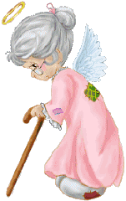

Constelación de palabras
cariño cuidado
Abuela
viejita cuento

Slide 13
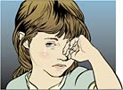
Mirando conversamos: Piensa y comparte
Esta actividad favorece la activación de los conocimientos previos de los alumnos y la predicción del contenido de un texto que leerán después.
Ejemplo:
¿Recuerdas alguna oportunidad en la que tuviste mucho miedo?
¿Qué te produjo tanto miedo?

Slide 14
CONSTELACIÓN DE PALABRAS:
ACTITUDES
POSITIVAS

Slide 15
LA FOTO QUE HABLA
Me gusta la vida silvestres. Por favor evita que me encierren en jaulas o en circos.
Soy un animal salvaje y por ello no puedo vivir cerca de los humanos.
Mi piel es hermosa y muchas personas me persiguen para vender mi piel. Nunca hagas eso y protege la naturaleza.
Yo como gran cantidad de carne, pero nunca intentes acercarte a alimentarme, pues soy muy peligroso.

Slide 16
La foto que habla:

Slide 17
MAPEO
Es el organizador de ideas más sencillo, consiste en identificar las palabras claves de un argumento, para posteriormente connotarlos con un gráfico que las englobe.

Slide 18
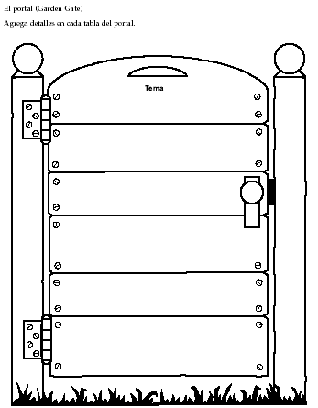
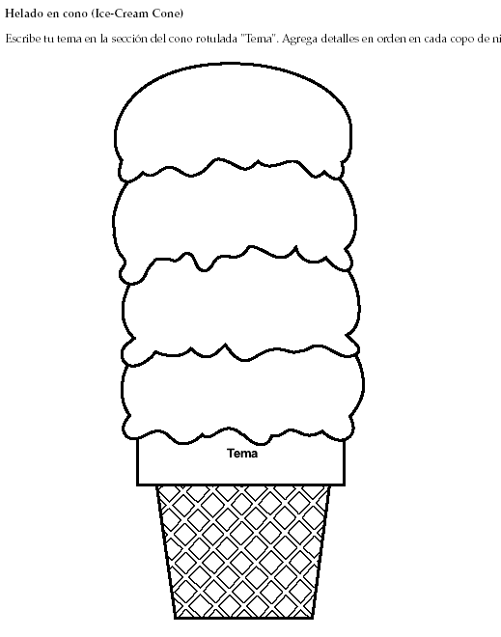

Slide 19
La iconografía

Slide 20
MAPAS
Son representaciones gráficas de nociones, palabras, ideas o estructuras ubicadas estratégicamente con el fin de visualizar su contenido.

Slide 21
MAPA MENTAL
BUSES
AUTOMÓVILES
BICICLETAS
MOTOS
AVION
TREN
COHETE
HELICÓPTERO
FERRO-
CARRIL
GLOBOS A.
BOTES
CANOAS
BARCOS
BUQUES

Slide 22
MAPA MENTAL

Slide 23
DIAGRAMAS
Son representaciones gráficas que permiten descubrir hechos, efectos o problemas para luego en forma individual o grupal encontrar la respectiva solución.

Slide 24
DIAGRAMA DE VENN
Frutas Dulces
Frutas Ácidas

Slide 25
Cuadro anticipatorio: TEMA: Las plantas medicinales
LO QUE SABEMOS
MIS PREGUNTAS

Slide 26
Cuadro de Anticipación
Un concepto Importante
Ej: Islas Galápagos
Lo que sabemos | Lo que queremos saber…

Slide 27
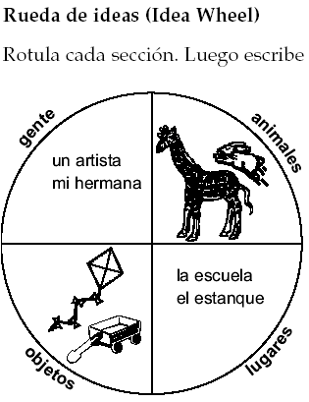
Rueda de Ideas:

Slide 28
RUEDA DE IDEAS

Slide 29
El Portal:

Slide 30
El Peine
Este sencillo organizador sirve para incorporar a un concepto todas sus variantes. En el ejemplo, se pone el tema en el mango (Género Narrativo) y en cada diente del peine una variante (Novela, Cuento, Mito, Leyenda, Fábula, Parábola, etc.).

Slide 31
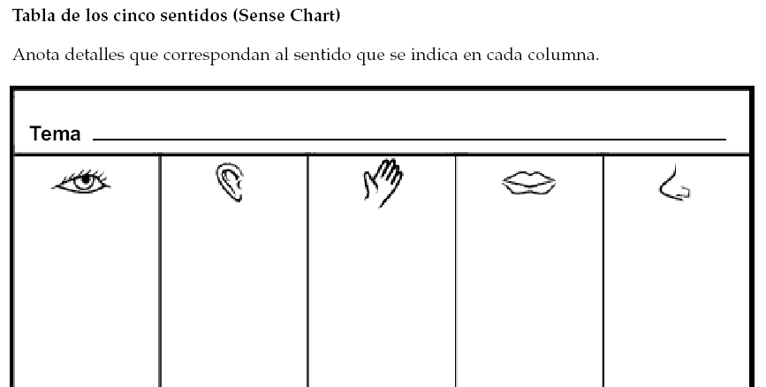
Sense Chart (Tabla de los 5 sentidos)

Slide 32
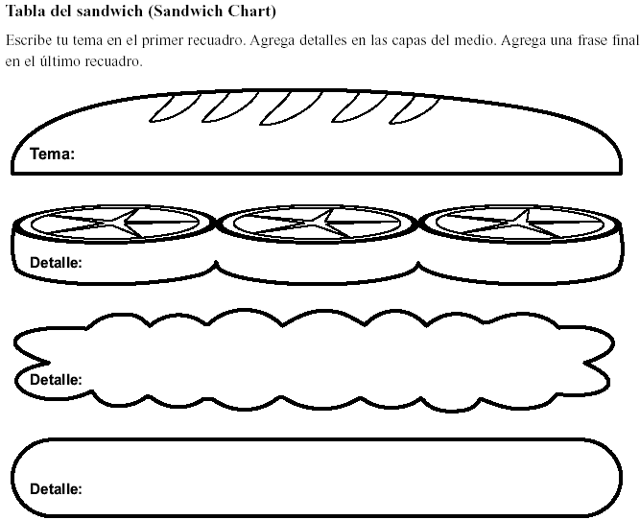

Slide 33
Templo del saber:
Tipos de Plantas
MEDICINALES
ALIMENTICIAS
ORNAMENTALES
INDUSTRIALES

Slide 34
Templo del saber
Cultura antigua
Este organizador gráfico sirve para relacionar un determinado concepto con aquellos otros que le sirven de apoyo. Si es necesario, puede usarse el piso (o escalinatas) para anotar las bases de todos los conceptos.
FILOSOFIA
RELIGIÓN
CIENCIAS
ARTES

Slide 35
Secuencia de hechos
Se utiliza para ordenar una historia en determinado número de eventos o episodios que se suceden cronológicamente.
Mamá manda a Caperucita
Caperucita desobedece
El lobo come a Caperucita y su abuela
Cazador salva a ambas

Slide 36
Helado en cono:

Slide 37
RED SEMÁNTICA
Permite organizar las palabras clave en torno a un tema central, según el contexto para el que se desarrolla puede tener distintos nombres:
Rueda de atributos
Mapa del personaje
Sol didáctico
La foto que habla

Slide 38
mANDALA
LLUVIA DE IDEAS
ROMPECABEZAS DEL TEMA
TALLER PEDAGÓGICO
TECNICAS DE APRENDIZAJE SIGNIFICATIVO
RETRATO HABLADO
DEBATE
CÓMO FORMULAR
PREGUNTAS
CONCORDAR DISCORDAR

Slide 39
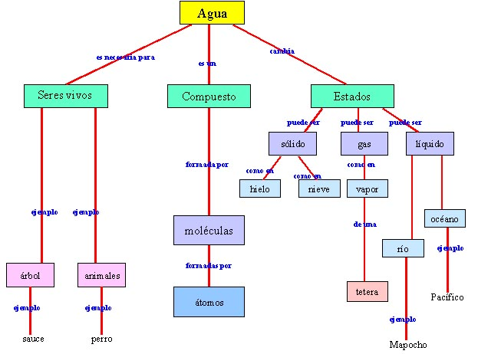

Slide 40
INDICADOR DE LOGRO
Son señales, síntomas, indicios de algo que está ocurriendo no solamente en educación si no en todos los campos de la actividad humana.
Ejemplo:
Las nubes negras son un indicador de lluvia.

Slide 41
EJEMPLO DE LOGRO
Un logro en el primer año de educación básica es “Domina y maneja su esquema corporal”.
Los indicadores que nos muestran que el infante está alcanzando el dominio y el manejo de su cuerpo pueden ser:
Reconoce las partes del cuerpo.
Controla y coordina su movimientos.
Se orienta en el espacio.
Es ágil y flexible en sus movimientos.

Slide 42
Actividades
Indicadores de logro

Slide 43
Interpretativo
Indicadores de logro
Verificando
Argumentativo
Proceso de aprendizaje
Propositivo

Slide 44
Pensamiento
Por medio de la Interpretación
Contrastar, clasificar, representar, formular hipótesis, establecer relaciones.
Reconocer, distinguir y describir
Por medio de la Argumentación
Objeto de estudio
Propuesta de pensamiento
Construir modelos, generalizar, transferir, usar, inventar, proponer, resolver problemas.
Por medio de la Proposición

Slide 45

Actividades
Indic. Logro
Estrategias Metodológicas

Slide 46
Recomendamos:
Elaborar un portafolio de organizadores cognitivos

Slide 47
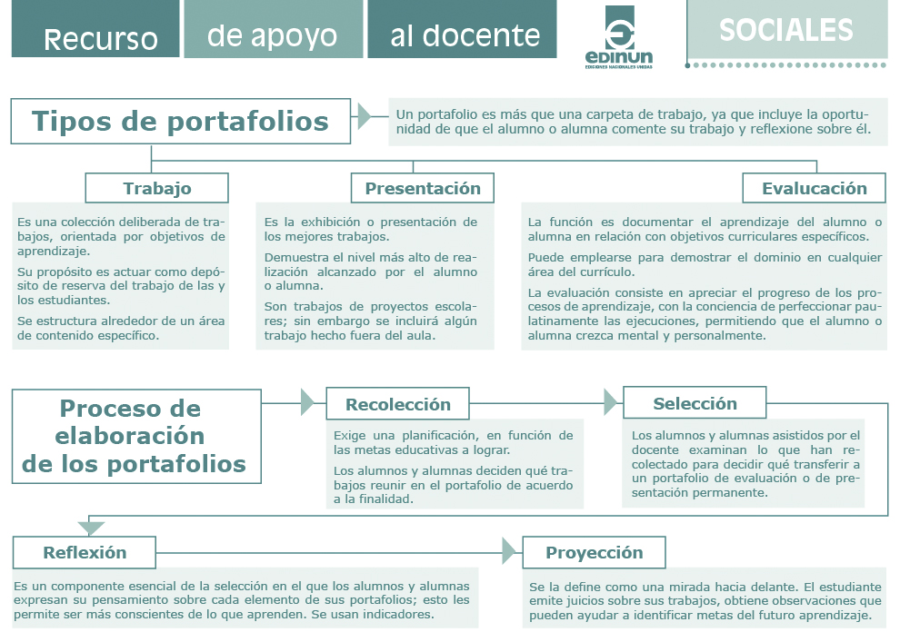

Slide 48
El manejo del texto debe realizarse sobre la base de la organización de actividades y oportunidades que nos ofrece el texto, relacionando con aquello que pretendemos alcanzar, lo cual se encuentra guiado por medio de una planificación.
Muchas Gracias

